Slide 1
第二章 形式语言的基本知识
作业答案

Slide 2
第二章作业答案
4、设有文法G[S]：
S∷＝A
A∷＝B | i A t A e A
B∷＝C | B+C | +C
C∷＝D | C*D | *D
D∷＝x | (A) | -D
试写出V_{N}和V_{T}。
V_{N}＝{S，A，B，C，D}
V_{T}＝{i，t，e，+，*，x，(，)，-}
4.设有文法G[S]：
S::＝A
A::＝B | IF A THEN A ELSE A
B::＝C | B+C | +C
C::＝D | C*D | *D
D::＝X | (A) | -D 试写出V_{N}和V_{T}。
V_{N}＝{S，A，B，C，D}
V_{T}＝{IF，THEN，ELSE，+，*，X，(，)，-}

Slide 3
第二章作业答案
7.试分别描述下列文法所产生的语言（文法开始符号为S）：
(2)S::＝aaS | bc
L(G)＝{(aa)^{n}bc| n≥1}
S∷=aSd | aAd
A∷ =aAc | bc
L(G)＝{a^{i}bc^{j}d^{k} | i, j, k≥1, i=j+k-1}；或者 L(G)＝{a^{j+k-1}bc^{j}d^{k} | j, k≥1}；

Slide 4
第二章作业答案
7.试分别构造产生下列语言的文法：
（1）{ ab^{n}a | n=0，1，2，3……}
G＝{V_{N}，V_{T}，P，S}，V_{N}＝{S，A }，V_{T}＝{a，b}，
P：S∷＝aAa
A∷＝bA |ε
（2）{ aba^{n} | n≥1}
G＝{V_{N}，V_{T}，P，S}，V_{N}＝{S，A }，V_{T}＝{a，b}，
P：S∷＝abA
A∷＝aA | a
（3）{ a^{n}b^{m}c^{p} | n，m，p≥0}
G＝{V_{N}，V_{T}，P，S}，V_{N}＝{S，A ，B，C}，
V_{T}＝{a，b，c}，
P：S∷＝ABC
A∷＝aA |ε
B∷＝bB |ε
C∷＝cC |ε

Slide 5
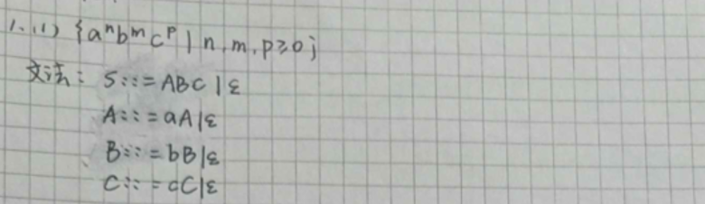

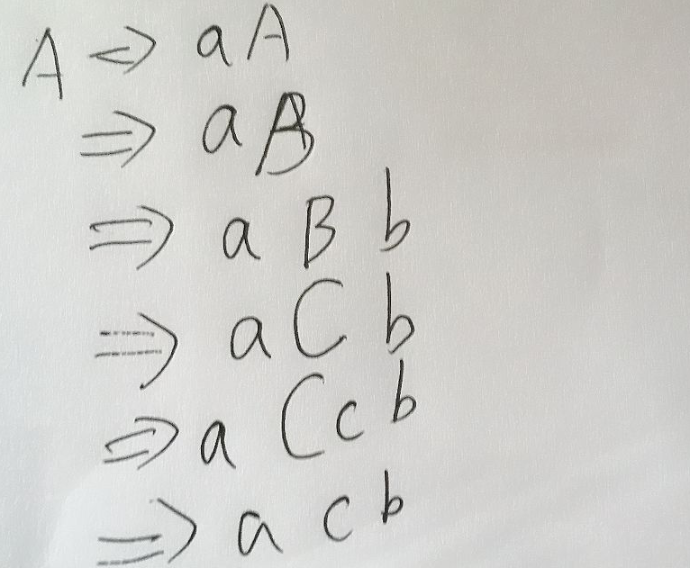
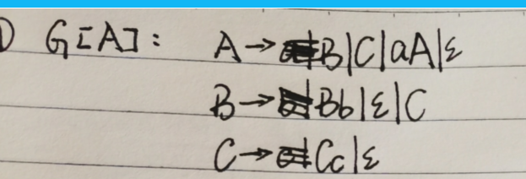
要使一个文法G能正确描述相应语言L(G)必须保证:
由文法G产生的每个句子都在L(G)中，
在语言L(G)中的每个符号串都能由G产生

Slide 6
第二章作业答案
8.设文法G规则为：
S::=AB
B::=a|Sb
A::=Aa|bB
对下列句型给出推导语法树，并求出其句型短语，简单短语和句柄。
（1）baabaab (2)bBABb
句型baabaab的短语
a, ba, baa, baab, baabaab
简单短语a，句柄 a
句型bBABb的短语:
bB, AB, ABb，
简单短语bB, AB，句柄bB

Slide 7
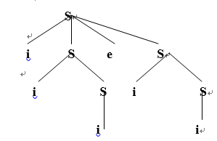
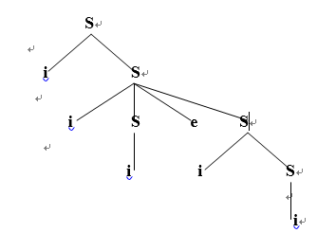
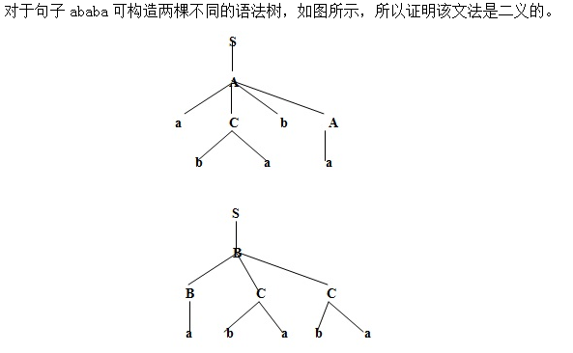
第二章作业答案
9.证明下面文法二义性
S::=iSeS|iS|I
S::=A|B A::=aCbA|a B::=BCC|a C::=ba

Slide 8
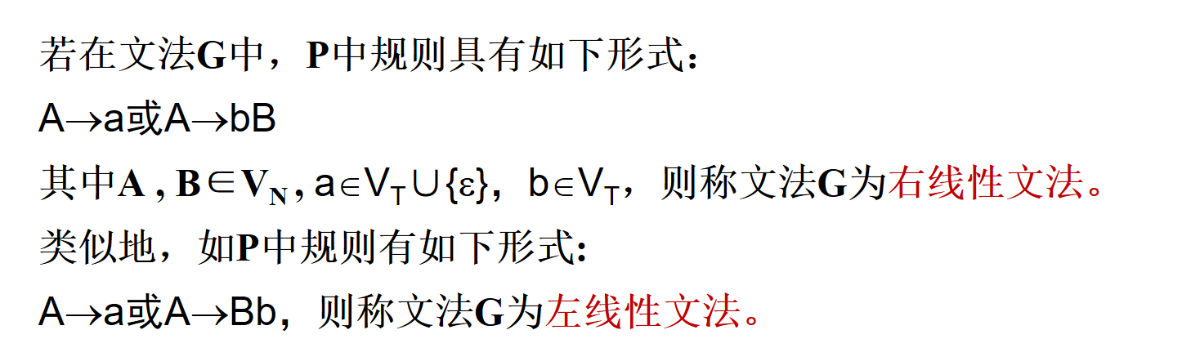
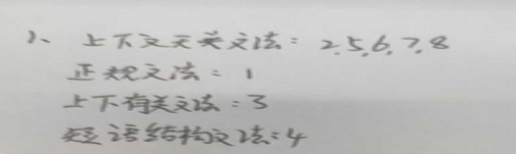
第二章作业答案
10.令文法N::=D|ND D::=0|1|2|3|4|5|6|7|8|9 给出句子34最左推导和最右推导。
34的最左推导N=>ND=>DD=>3D=>34
34的最右推导N=>ND=>N4=>D4=>34
11.下面文法那些是短语结构文法，上下文有关文法，上下文无关文法，及正规文法？
(1)S::=aB B::= cB B::=b C::=c
(2)S::=aB B::=bC C::=c C::=ε
(3)S::=aAb aA::=aB aA::=aaA B::=b A::=a
(4)S::=aCd aC::=B aC::=aaA B::=b
(5)S::=AB A::=a B::=bC B::=b C::=c
(6) S::=AB A::=a B::=bC C::=c C::=ε
(7) S::=aA S::= ε A::=aA A::=aB A::=a B::=b
(8) S::=aA S::= ε A::=bAb A::=a
正规文法 1 2 7
上下文无关文法 5 6 8
上下文有关文法 3
短语结构文法 4

Slide 9
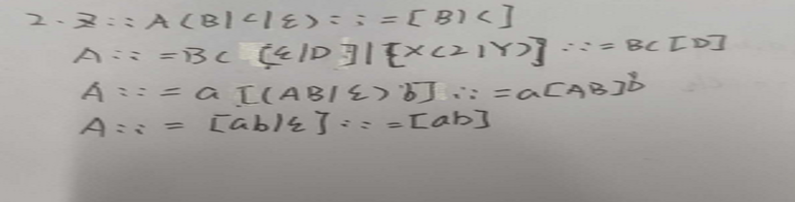
第二章作业答案
12.用扩充的BNF表示以下文法规则：
(1)Z::=AB|AC|A
(2)A::=BC|BCD|AXZ|AXY
(3)A::=aABb|ab
(4)A::=Aab|ε
(1)Z::=A（B|C|ε）::=A[B|C]
(2)A::=BC（ε|D）|A(X（Z|Y）)::= BC[D] {X（Z|Y）}
(3)A::=a((AB|ε)b) ::= a[AB]b
(4)A::={ab|ε}::={ab}

Slide 10
第二章作业答案
13.判断题(对下列叙述中正确的说法,在题后括号内打“√”,错误的打“×”)
(1)空符号串的集合{ε }= {}=Ø。( )
(2)设A 是符号串的集合,则A⁰=ε。( )
(3)设G 是一个文法,S 是文法开始符号,如果S⇒*x 且x ∈VN * ,则称x 为文法G[S]的句型。( )
(4)在形式语言中,最右推导的逆过程也称为规范归约。( )
(5)一个语言的文法是唯一的。( )
(6)若一个语言是无穷集合,则定义该语言的文法一定是递归的。( )
(7)一个句型中出现某一个产生式的右部,则此右部一定是此句型的句柄。( )
(8)每个简单短语都是某规则的右部。( )
(9)用二义性文法定义的语言也是二义性的。( )
(10)文法的二义性和语言的二义性是两个不同的概念。( )
(11)任何正规文法都是上下文无关文法。( )
(12)正规文法对规则的限制比上下文无关文法对规则的限制要多一些。( )
(1)× (2)× (3) √ (4)√ (5)× (6)√
(7)× (8)√ (9)× (10)√ (11)√ (12)√

